Slide 1
Chapter 6: Statistcs
2023.03.11
Kangmin lee-math
qutxzzz297@naver.com

Slide 2
content
1. | Properties of Random Variables
2. | Law of Large Numbers
3. | Central Limit Theorem
4. | Hypothesis Testing

Slide 3
content
5. | MLE and MAP

Slide 4
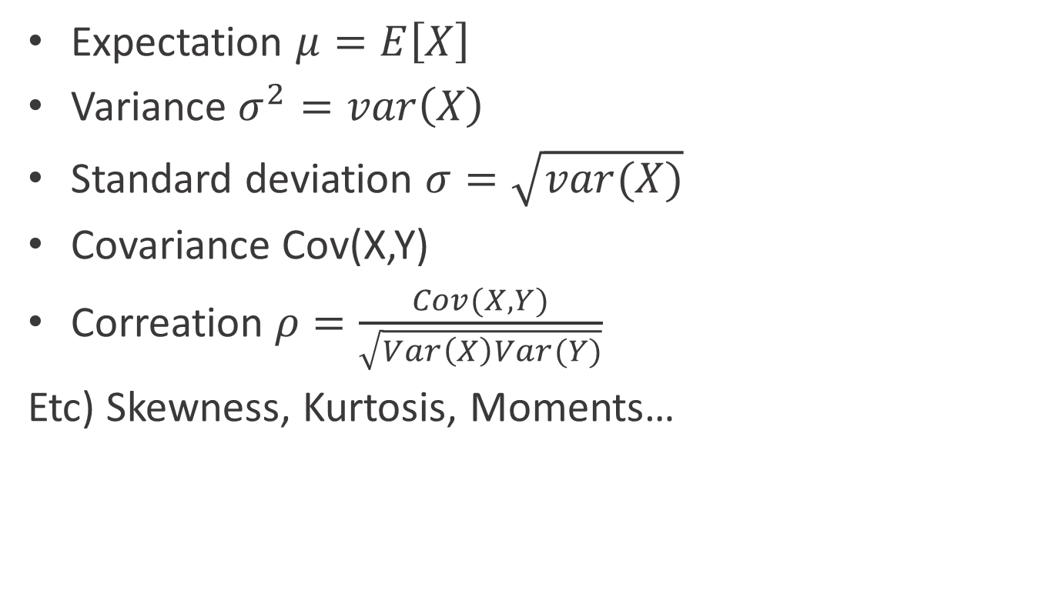
Properties of Random Variables
Expectation $μ=E\left[X\right]$
Variance $σ^{2}=var\left(X\right)$
Standard deviation $σ=\sqrt{var(X)}$
Covariance Cov(X,Y)
Correation $ρ=\frac{Cov(X,Y)}{\sqrt{Var\left(X\right)Var(Y)}}$
Etc) Skewness, Kurtosis, Moments…

Slide 5
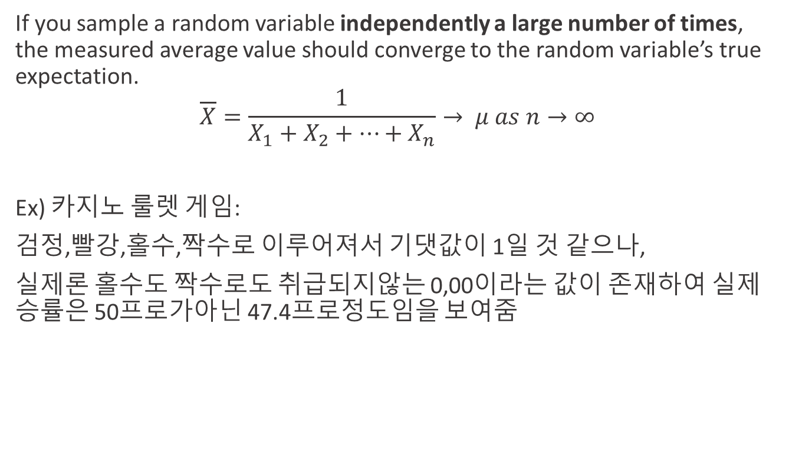
Law of Large Numbers
If you sample a random variable independently a large number of times, the measured average value should converge to the random variable’s true expectation.
$$\overline{X}=\frac{1}{X_{1}+X_{2}+…+X_{n}}→ μ as n→∞$$
Ex) 카지노 룰렛 게임:
검정,빨강,홀수,짝수로 이루어져서 기댓값이 1일 것 같으나,
실제론 홀수도 짝수로도 취급되지않는 0,00이라는 값이 존재하여 실제 승률은 50프로가아닌 47.4프로정도임을 보여줌

Slide 6
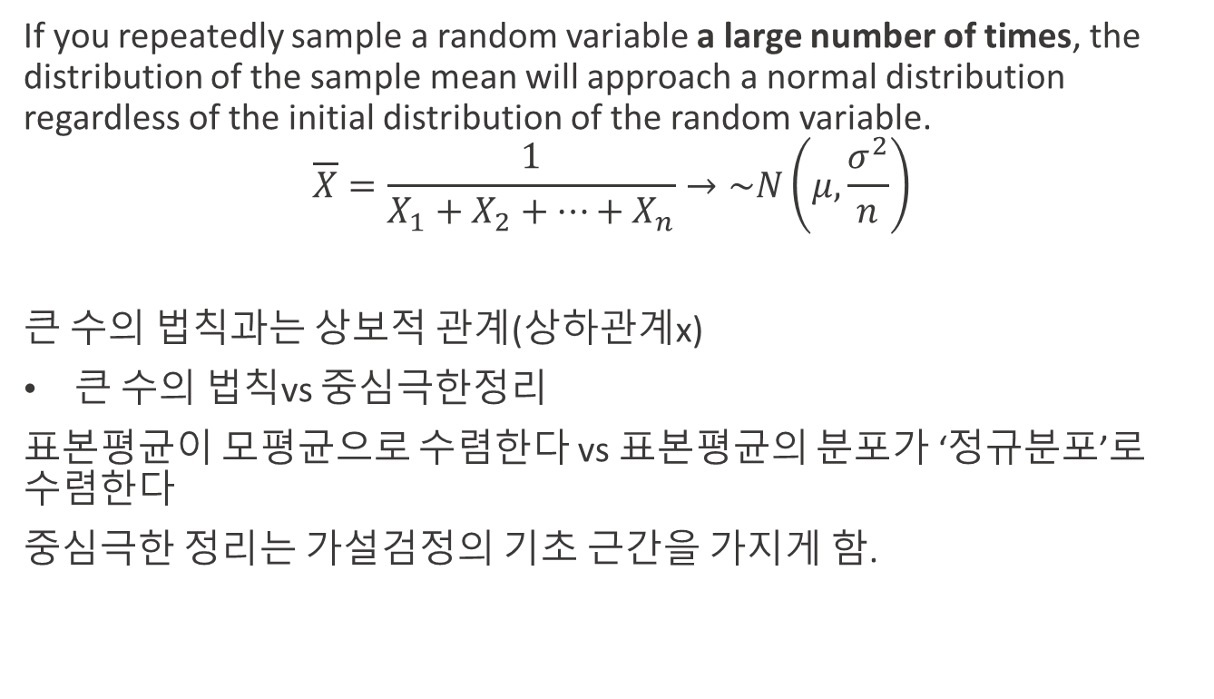
Central Limit Theorem
If you repeatedly sample a random variable a large number of times, the distribution of the sample mean will approach a normal distribution regardless of the initial distribution of the random variable.
$$\overline{X}=\frac{1}{X_{1}+X_{2}+…+X_{n}}→\sim N\left(μ,\frac{σ^{2}}{n}\right)$$
큰 수의 법칙과는 상보적 관계(상하관계x)
큰 수의 법칙vs 중심극한정리
표본평균이 모평균으로 수렴한다 vs 표본평균의 분포가 ‘정규분포’로 수렴한다
중심극한 정리는 가설검정의 기초 근간을 가지게 함.

Slide 7

Hypothesis Testing
귀무가설(null hypothesis) $H_{0}$ vs 대립가설(alternative hypothesis) $H_{1}$
one- or two-tailed tests
Z-test,t-test,F-test,Chi-squared…
p-values and Confidence Intervals
Type I and II Errors

Slide 8
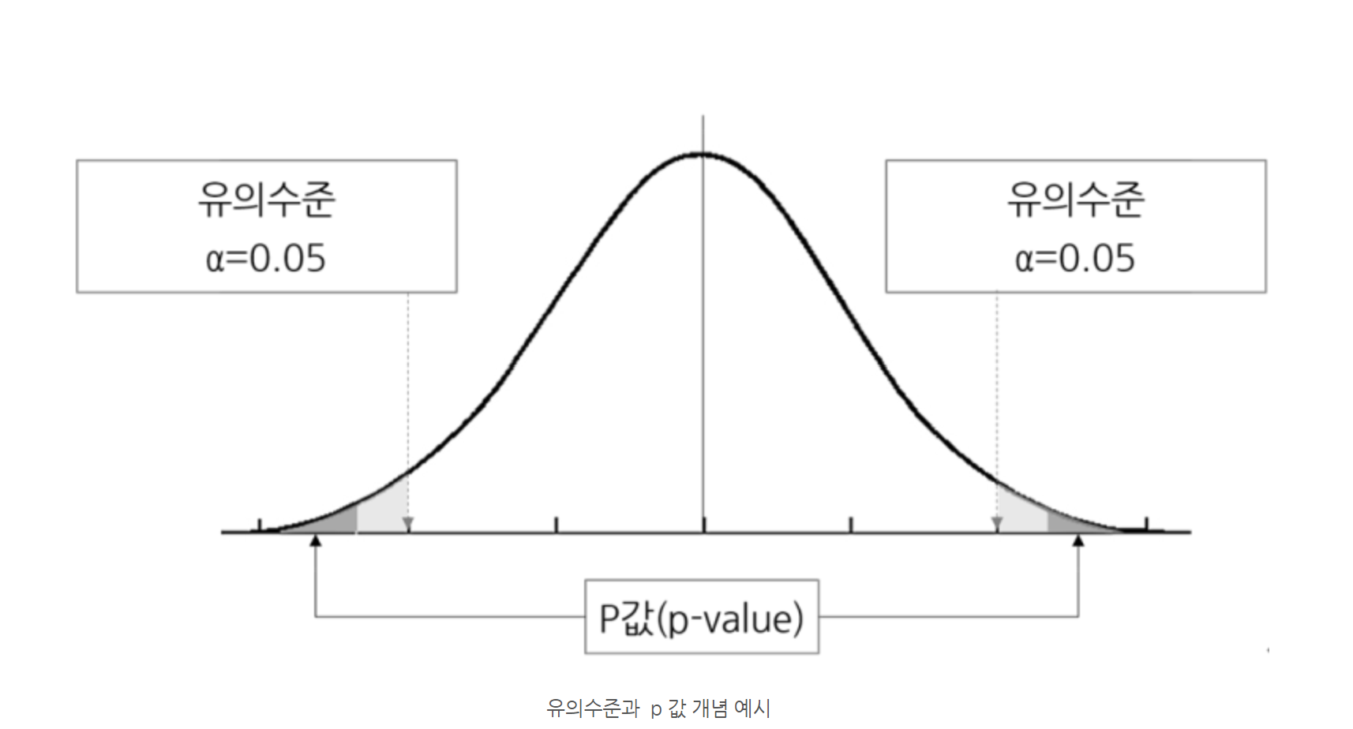
Hypothesis Testing

Slide 9
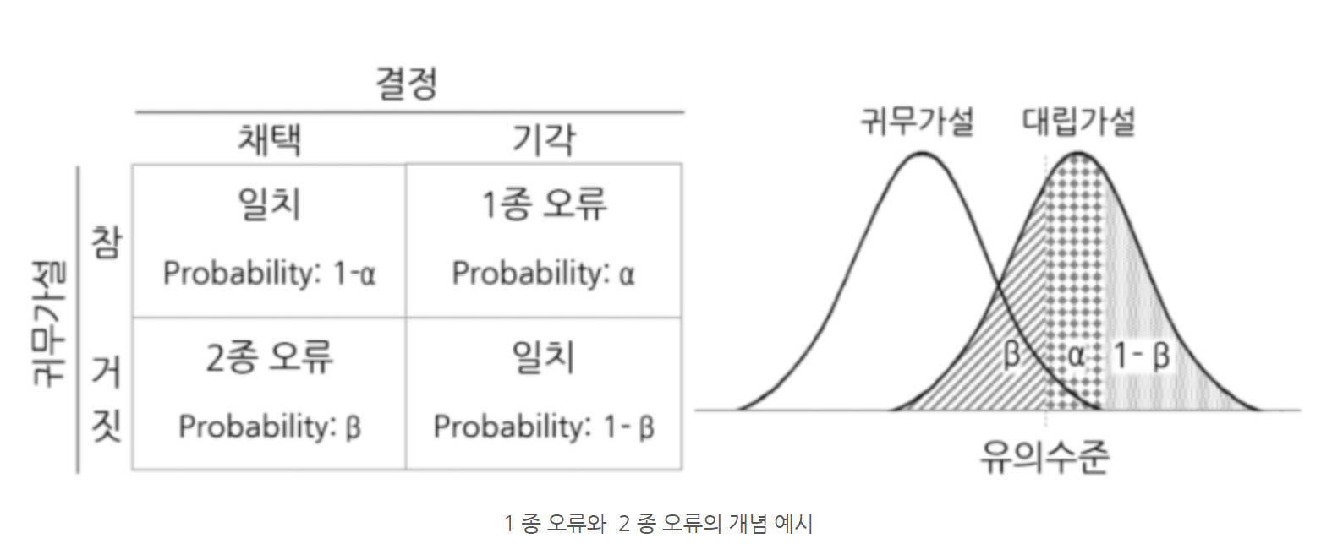
Hypothesis Testing

Slide 10
Hypothesis Testing
ex) 혈압 개선 약품의 효과 검정 예시
1.가설설정:
귀무가설: 혈압 개선 약품을 먹었을 때, 혈압의 변화가 없을 것이다.
대립가설: 혈압 개선 약품을 먹었을 때, 혈압의 변화할 것이다.
2. 유의수준 설정:
보편적으로 p_value<0.05로 설정
3. 실험 수행:
실험군 집단의 투약 전과 후의 혈압 평균 t-test
대조군 집단의 투약 전과 후의 혈압 평균 t-test
4. 검정 통계량 산출:
실험군의 p_value=0.001
대조군의 p_value=0.21
5. 대립가설 기각/채택 판단:
* 대조군의 차이는 없으나, 실험군의 유의수준 내의 차이를 보이므로(기각역) 귀무가설을 기각후, 대립 가설을 채택

Slide 11
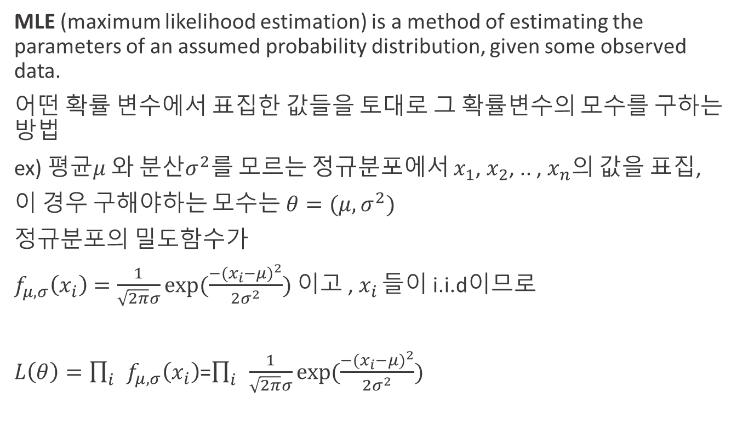
MLE and MAP
MLE (maximum likelihood estimation) is a method of estimating the parameters of an assumed probability distribution, given some observed data.
어떤 확률 변수에서 표집한 값들을 토대로 그 확률변수의 모수를 구하는 방법
ex) 평균$μ$ 와 분산$σ^{2}를$ 모르는 정규분포에서 $x_{1}$, $x_{2}$, .. , $x_{n}의$ 값을 표집,
이 경우 구해야하는 모수는 $θ=(μ,σ^{2})$
정규분포의 밀도함수가
$f_{μ,σ}\left(x_{i}\right)=\frac{1}{\sqrt{2π}σ}exp⁡(\frac{−{(x_{i}−μ)}^{2}}{2σ^{2}})$ 이고 , $x_{i }들$이 i.i.d이므로
$L\left(θ\right)=\prod_{i}{f_{μ,σ}\left(x_{i}\right)}$=$\prod_{i}{\frac{1}{\sqrt{2π}σ}exp⁡(\frac{−{(x_{i}−μ)}^{2}}{2σ^{2}})}$

Slide 12
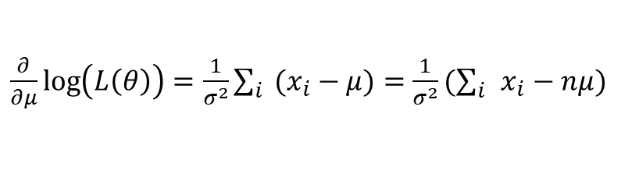


MLE and MAP
양변의 로그를 취하면,
$$\log\left(L\left(θ\right)\right)=\frac{−n}{2}log2π−nlogσ−\frac{1}{2σ^{2}}\sum_{i}{{{(x}_{i}−μ)}^{2}}$$
이때 식의 최대화하는 모수를 찾기위해, 양변을 $각각 μ,σ$로 편미분하여
0이 되는 값을 찾는다.

Slide 13

MLE and MAP
이 때 두 식을 0으로 만드는 값$는$
${\hat{μ}}_{MLE}=\frac{\sum_{i}{x_{i}}}{n}=\overline{x}$
${{\hat{σ}}_{MLE}}^{2}=\sum_{i}{{{(x}_{i}−μ)}^{2}/n}={nσ}^{2}$

Slide 14
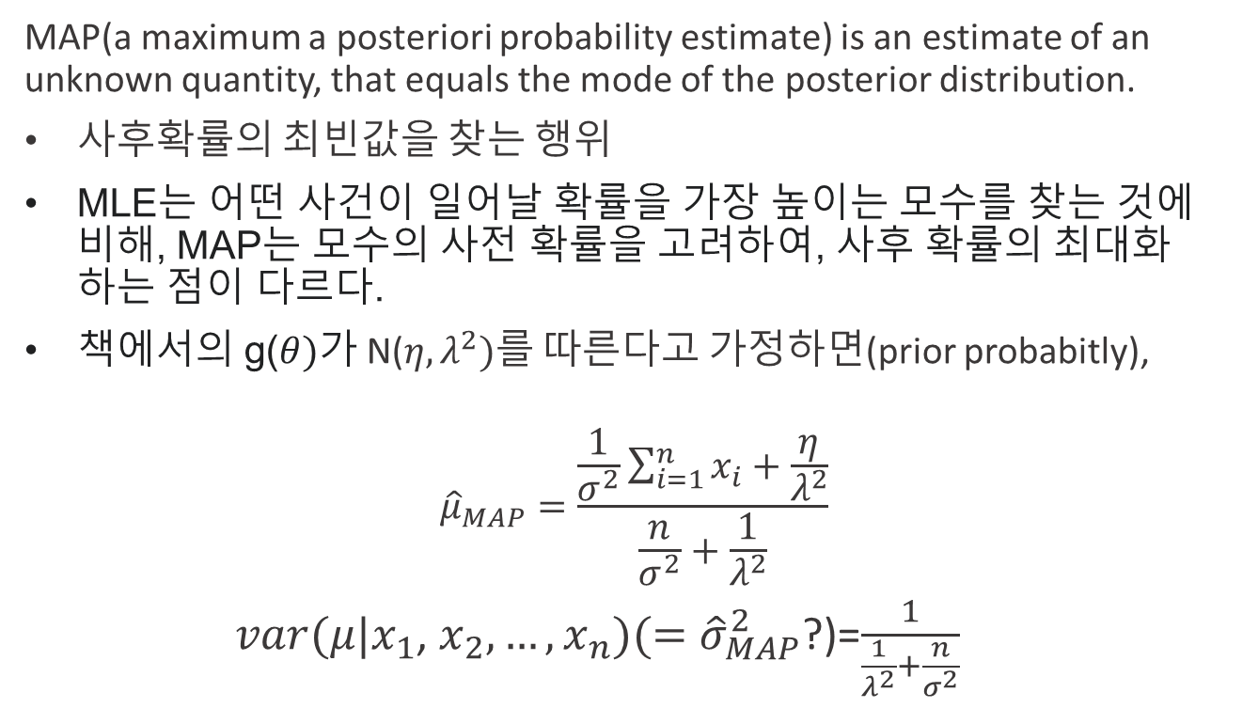
MLE and MAP
MAP(a maximum a posteriori probability estimate) is an estimate of an unknown quantity, that equals the mode of the posterior distribution.
사후확률의 최빈값을 찾는 행위
MLE는 어떤 사건이 일어날 확률을 가장 높이는 모수를 찾는 것에 비해, MAP는 모수의 사전 확률을 고려하여, 사후 확률의 최대화 하는 점이 다르다.
책에서의 g($θ)가$ N($η, λ^{2})를$ 따른다고 가정하면(prior probabitly),
$${\hat{μ}}_{MAP}=\frac{\frac{1}{σ^{2}}\sum_{i=1}^{n}{x_{i}}+\frac{η}{λ^{2}}}{\frac{n}{σ^{2}}+\frac{1}{λ^{2}}}$$
$var(μ|x_{1}$, $x_{2},…,x_{n}{)(=\hat{σ}}_{MAP}^{2}$?)=$\frac{1}{\frac{1}{λ^{2}}+\frac{n}{σ^{2}}}$

Slide 15
MLE and MAP
When is MAP same as MLE?
A. When posterior is same as prior
B. When prior is uniform
C. When prior is zero for all values except one value of q

Slide 16
Reference
https://agustinus.kristia.de/techblog/2017/01/01/mle-vs-map/
https://process-mining.tistory.com/93
https://www.cs.cmu.edu/~aarti/Class/10315_Spring22/lecs/MAP.pdf
https://niceguy1575.medium.com/mle%EC%99%80-map%EC%9D%98-%EC%B0%A8%EC%9D%B4-7d2cc0bee9c
https://sanghyu.tistory.com/10

